Slide 1
迷宮

Slide 2
遊戲畫面

Slide 3
遊戲說明
迷宮遊戲是玩家隨著路徑，尋找到寶藏。

Slide 4
舞台

Slide 5
自繪背景

Slide 6
程式碼
無

Slide 7
角色

Slide 8
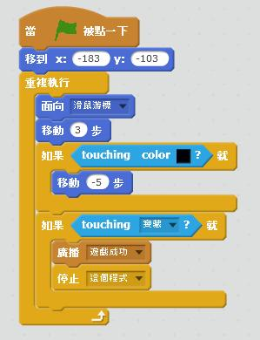
角色一：探險者
自繪角色

Slide 9
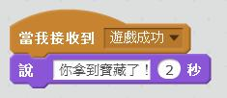
角色二：寶藏
內建角色

